Slide 1
Основні правила знайомства та представлення в професійному етикеті

Slide 2
Знайомства завжди починається з подання.
Можна виділити дві основні моделі знайомства:
Коли Вас представляють,
Коли Ви представляєтеся самі.
У першій ситуації, коли Ви уявляєте або представляють Вас, існують такі правила.

Slide 3
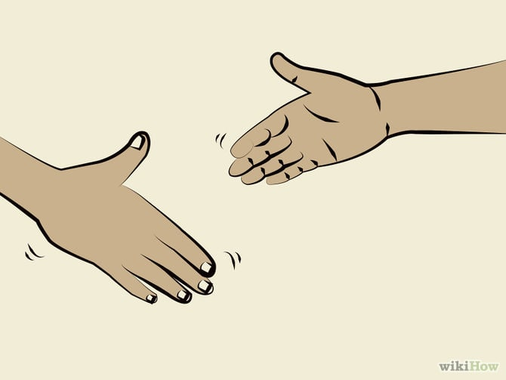
Чоловіків і жінок, молодших за віком і по положенню представляють старшим.
У рівних умовах (за положенням і віком) чоловіка представляють жінці.

Slide 4
- Дуже негарно, коли людина, яка знайомить інших, підводить їх один до одного і каже «знайомтеся», а після того йде. Коли Ви вже вибрали для себе таку роль, необхідно її зіграти до кінця і представити незнайомих один одному.

Slide 5
- На заході, зустрівши і провівши гостя в кімнату, усім, хто знаходиться там, називають його ім'я. Після гостю називають імена присутніх. Якщо гостей небагато, можна познайомити всіх окремо.

Slide 6
Друга ситуація: якщо немає посередника, до допомоги якого Ви могли б вдатися при знайомстві, Ви можете представитися і самі.

Slide 7
Привітавшись потрібно назвати своє імя та прізвище. Не забуваємо про посаду, яку займаємо.

Slide 8
!1
Категорично забороняється переводити розмову на особисте (розповідати про своїх домашніх тварин, з ким ви живете, або запитувати про сімейний статус того кому представляєтесь)

Slide 9
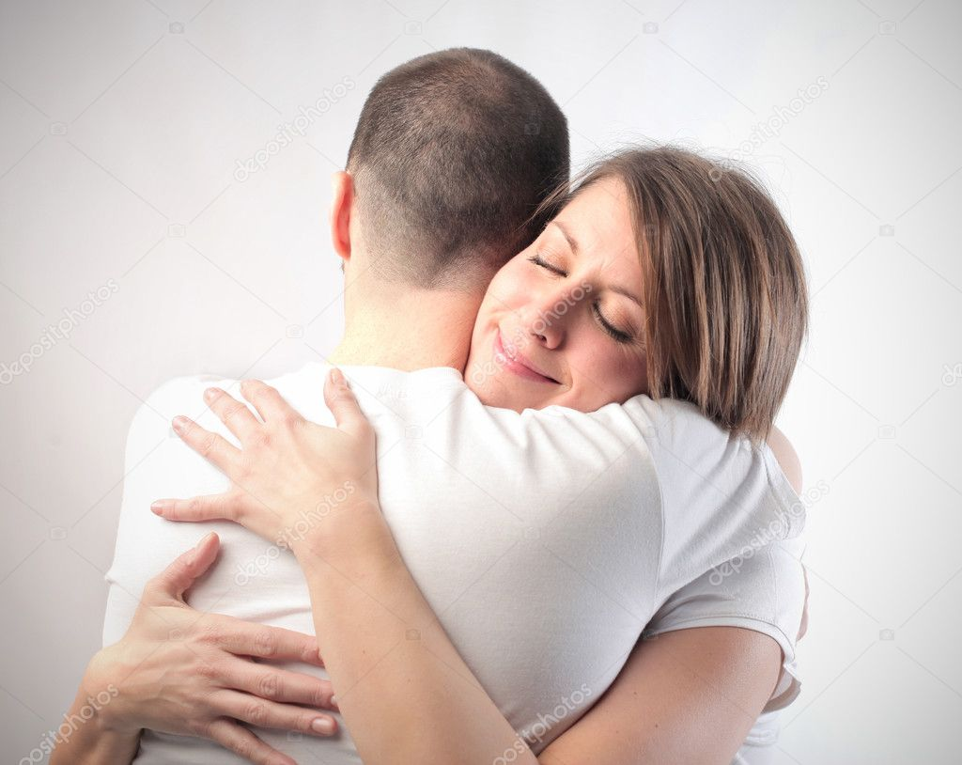
!2
Поганим тоном є обнімати людину, плескати по плечу, шептати щось на вухо, поводити себе ніби ви добрі знайомі

Slide 10
!3
Не звертатися до співрозмовника на «ти», лише на «ви»

Slide 11
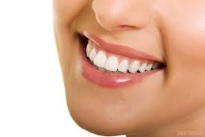
!4
На хороше враження про вас впливає ваша доброзичлива посмішка

Slide 12
ДякУЄМО ЗА УВАГУ!

